Slide 1
가천대 회화〮조소과 AI 특강
2021-06-19
조형래

Slide 2
딥러닝 용어

Slide 3
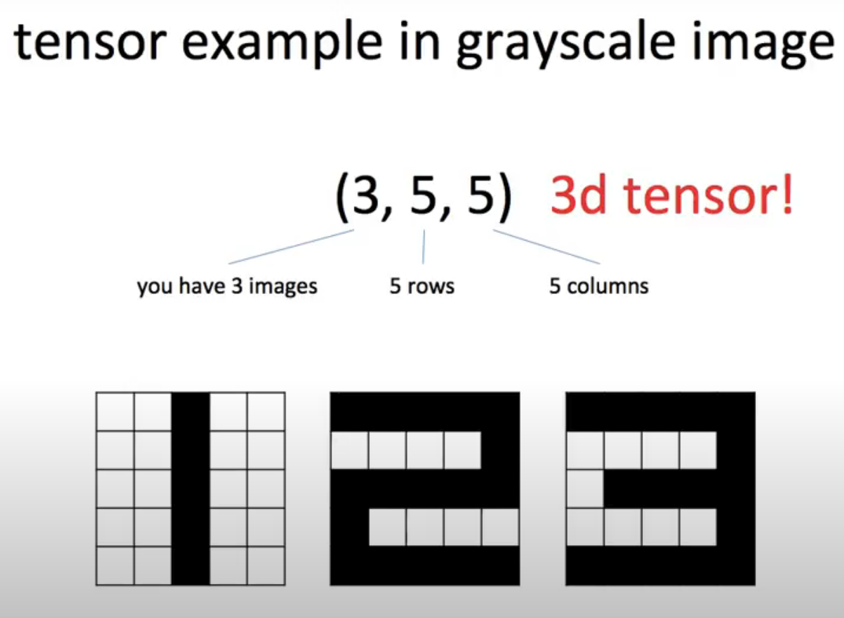
텐서

Slide 4
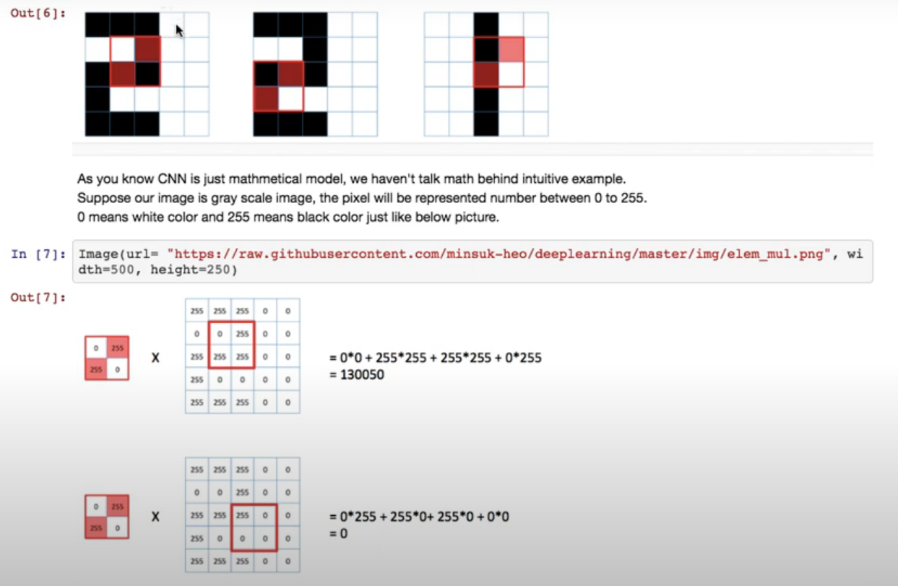
Receptive field

